Slide 1

Curso de Visualización
Lección 2.2. Conceptos introductorios de Limpieza y preparación de la Data

Slide 2
















Lección 2.2. Conceptos introductorios de Limpieza y preparación de la Data
Proceso de análisis de datos
Fuentes
1. Copiar
2. Limpiar
3. Guardar
4. Analizar
Extracción
Calidad
Orden
Visualización

Slide 3
Lección 2.2. Conceptos introductorios de Limpieza y preparación de la Data
1. Copiar
Fuentes
Ambiente de desarrollo
A través de:
API
Web scraping
Conexión base de datos
Conexión FTP
Canal de streaming
Entre otros.
Base de datos
o
Repositorio de archivos
Extracción

Slide 4
Lección 2.2. Conceptos introductorios de Limpieza y preparación de la Data
2. Limpiar (1)
Problemas comunes en los datos
Tipo | Problema | Descripción | Ejemplo
Errores en el valor de entrada | Valores ilegales | Valores fuera de rango de dominio | Fecha = “30/13/1970”
 | Valores mal escritos | Valores con errores de ortografía | Pais=“Peeru”
 | Campo erróneo | Valores ingresados en el campo equivocado | Ciudad=“Perú”
Estandarización | Uso de sinónimos | Sintaxis distinta pero semántica equivalente | Ocupación=“Profesor” Ocupación=“Maestro”
 | Transposición de palabras | Transposición de palabras en un campo libre | Nombre=“Rodríguez A.” Nombre=“A. Rodríguez”
 | Formato no estándar | Valor con formatos distintos | Fecha = “30/11/1995” Fecha = “1995/11/30”
 | Unidades no estándar | Valores con unidades distintas | Valor=111 (pesos/dólares)
Rahm, Do: Data Cleaning: Problems and Current Approaches. IEEE Data Engineering Bulletin, Vol. 23(4): 3-13, 2000

Slide 5
Lección 2.2. Conceptos introductorios de Limpieza y preparación de la Data
2. Limpiar (2)
Tipo | Problema | Descripción | Ejemplo
Valores faltantes | Valores faltantes | Valor ficticio o faltante | teléfono= “9999-99999”
Violación de integridad | dependencia de los atributos | Violación de la dependencia de los atributos | Edad=“22” Nacimiento=“22/02/1980”
 | Unicidad | Violación de unicidad | emp1=“Luisa,202” emp2=“Daniel,202”
 | Integridad referencial | Violación a la integridad referencial | emp1=“Luisa, D123” Departamento “D123” no existe
Duplicados | Registros duplicados | Misma información representada 2 o más veces | emp1=“Luisa Herrera” emp2= Luisa H.”
 | Registros contradictorios | Misma información descrita en diferentes valores | emp1=“Luisa, 22/02/1980” emp2=“Luisa, 22/02/1981”
Rahm, Do: Data Cleaning: Problems and Current Approaches. IEEE Data Engineering Bulletin, Vol. 23(4): 3-13, 2000

Slide 6
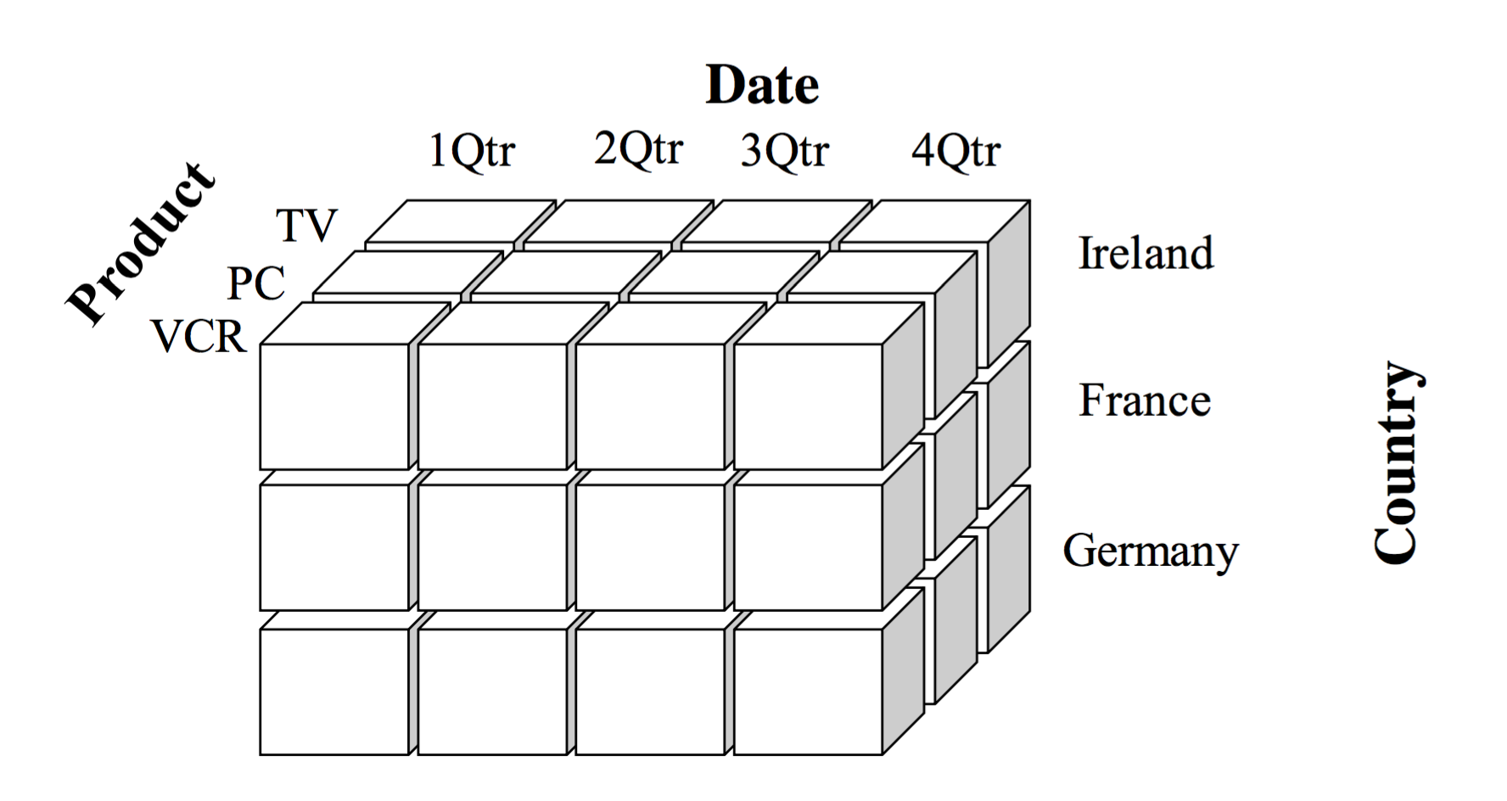
Lección 2.2. Conceptos introductorios de Limpieza y preparación de la Data
3. Guardar
1. Base de datos relacional o no relacional
2. Bodega de datos: Cubo
3. Archivos planos
4. Archivos distribuidos

Slide 7
Lección 2.2. Conceptos introductorios de Limpieza y preparación de la Data
4. Analizar
Curso de Visualización

Slide 8



Lección 2.2. Conceptos introductorios de Limpieza y preparación de la Data
Automatización
Tipo de herramienta | Opciones
ETL: extracción, transformación y carga (load en inglés)
Base de datos
Análisis
Más herramientas:
http://mattturck.com/wp-content/uploads/2017/04/Big-Data-Landscape-2017-Matt-Turck-FirstMark.png

